Slide 1
Отчет
о реализации муниципальной программы
«Обеспечение комфортного и безопасного проживания населения на территории муниципального образования «Северодвинск»
за 2022 год
Комитет жилищно-коммунального хозяйства, транспорта и связи Администрации Северодвинска
2023 год

Slide 2
Муниципальная программа
«Обеспечение комфортного и безопасного проживания населения на территории муниципального образования «Северодвинск»
повышение качества и надежности жилищно-коммунальных услуг, предоставляемых населению Северодвинска
ЦЕЛЬ

Slide 3
При реализации Программы выполнялись следующие подпрограммы:
Подпрограмма 1 «Создание условий для безопасного и комфортного проживания граждан в многоквартирных домах»
Подпрограмма 2 «Повышение эффективности, надежности и качества работы инженерных сетей»
Подпрограмма 3 «Обеспечение сохранности автомобильных дорог муниципального образования «Северодвинск»
Подпрограмма 4 «Благоустройство территории муниципального образования «Северодвинск»
Подпрограмма 5 «Организация транспортного обслуживания населения Северодвинска»

Slide 4
Основные результаты реализации Программы
Снижены риски возникновения аварийных ситуаций на муниципальных сетях: обеспечено содержание и текущий ремонт инженерных сетей водоснабжения и водоотведения протяжённостью 1361,6 погонных метров
Снижены риски возникновения аварийных ситуаций на муниципальных сетях: обеспечено содержание и текущий ремонт инженерных сетей водоснабжения и водоотведения протяжённостью 1361,6 погонных метров
Ограничен доступ посторонних лиц в пустующие помещения 3 аварийных МКД
Администрация Северодвинска участвовала наряду со всеми собственниками в долевом финансировании капитального ремонта общего имущества в 3 МКД по решениям общих собраний собственников помещений домов:
- ул. Чехова, дом 18,
- ул. Ломоносова, дом 18 А,
- ул. Комсомольская, дом 29
В 2022 году продолжилось выполнение работ по утеплению фасадов панелями «Термолэнд».
Софинансирование из средств областного бюджета – 30 %, местного бюджета – 30 %
Обследованы 30 МКД на сумму 833,8 тыс. руб.
Выполнены работы по сносу 8 МКД на сумму 2 784,3 тыс. руб.
Разработано 45 проектов по сносу аварийных МКД на сумму 585,0 тыс. руб.
Выполнено укрепление строительных конструкций 4 МКД на сумму 895,2 тыс. руб.
Обеспечена охрана 3 аварийных МКД

Slide 5
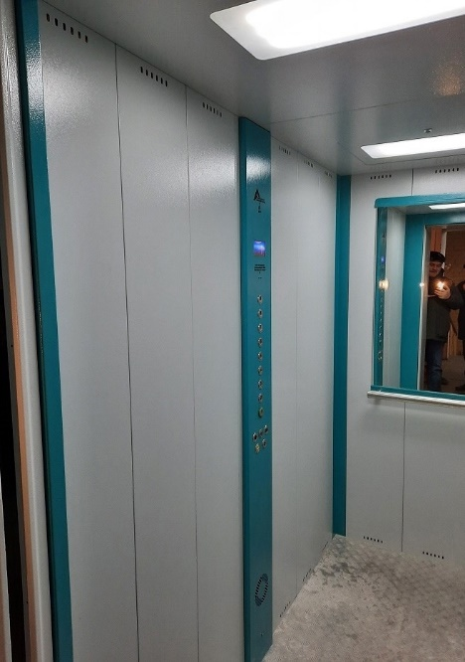
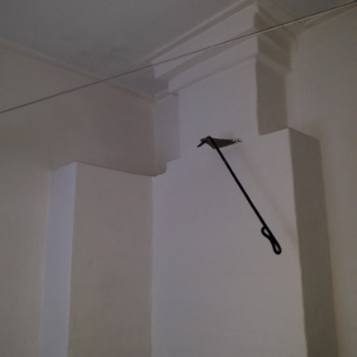
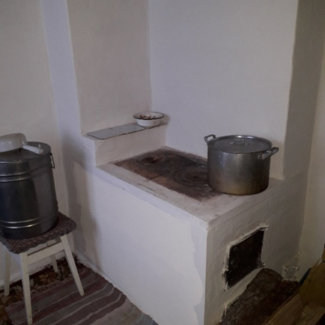
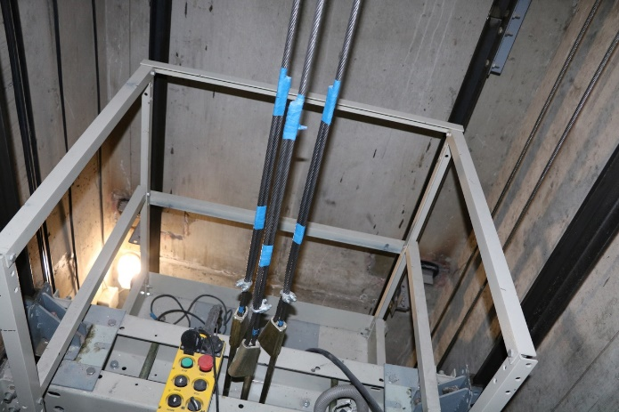
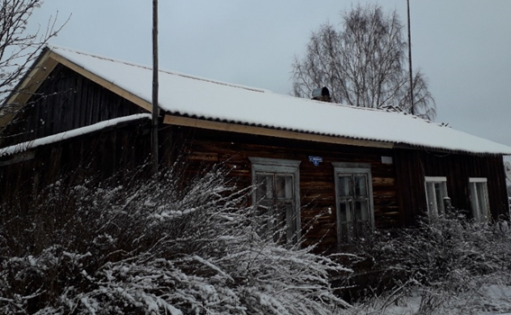
ТСЖ «Юбилейная, 39» предоставлена субсидия на софинансирование мероприятий по замене 2 лифтов с истекшим назначенным сроком службы
Выполнены работы по капитальному ремонту печей и кровли в МКД поселка Белое Озеро

Slide 6
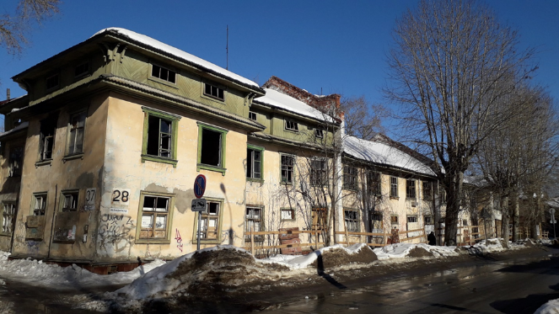
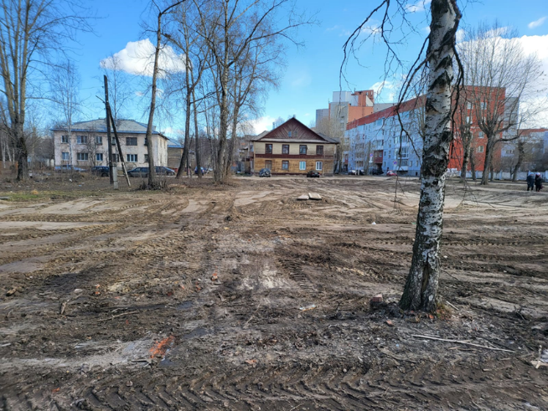
Выполнены работы по сносу 30 аварийных МКД,
с обязательным выполнением работ по очистке и планировке территории

Slide 7
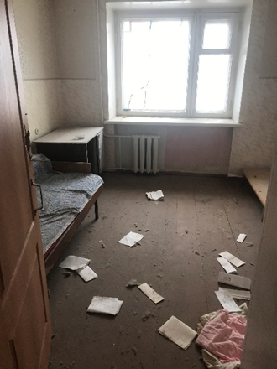
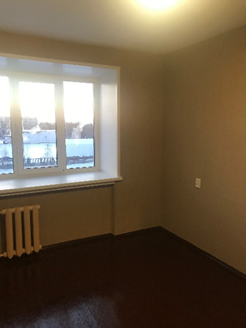
- в муниципальных незаселенных жилых помещениях – в 4 квартирах и 4 комнатах;
Произведен ремонт:

Slide 8
Обеспечено содержание и текущий ремонт инженерных сетей водоснабжения и водоотведения протяжённостью
1 108 погонных метров
Проведена чистка, дезинфекция и содержание 16 общественных колодцев для питьевой воды в селе Ненокса, деревне Солза, поселке Белое Озеро
В рамках выделенных СМУП «ЖКХ «ГОРВИК» субсидий на возмещение затрат по капитальному ремонту сетей были отремонтированы:
водопроводные сети
по ул. Юбилейной, д. 53, Архангельскому шоссе, д. 61–63, ул. Орджоникидзе, д. 2А, корп. 1, просп. Морскому, д. 36, д. 64, напротив МКД № 9 по пер. Трудовому;
сети фекальной канализации
по ул. Торцева, д. 71, ул. Железнодорожной, д. 42.
Восстановлено благоустройство после разрытий на инженерных сетях:
просп. Морской, д. 51, д. 36, ул. Мира, д. 7, ул. Юбилейная, д. 7, ул. Торцева, д. 71, ул. Карла Маркса, д. 4.
Для муниципальных предприятий за счет средств местного бюджета приобретены:
трубонарезной станок и компьютерное оборудование для СМУП «УО «Созидание»;
сервер, триммеры, станок деревообрабатывающий для МПЖРЭП;
бульдозер и уплотнитель ТБО РЭМ-25 для СМУП «Спецавтохозяйство»;
экскаватор-погрузчик для СМУП «Жилищный трест»;
экскаватор-погрузчик для СМУП «УО «Созидание»

Slide 9
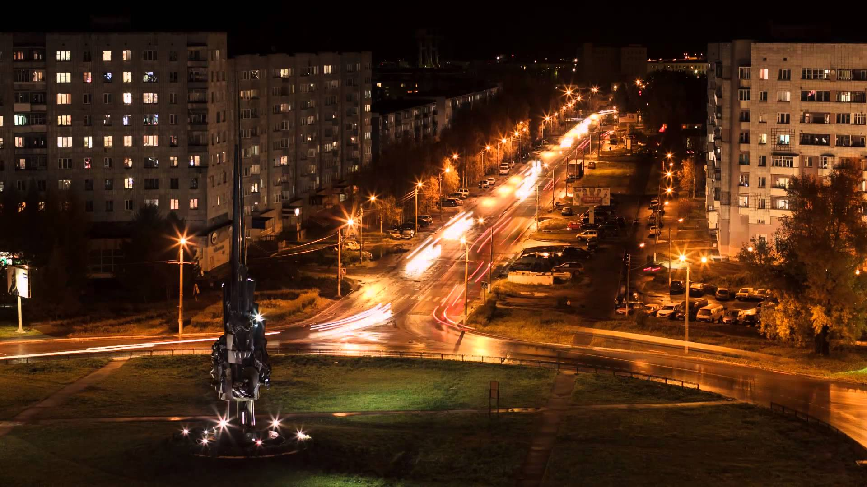
Осуществлялось содержание наружных сетей электроосвещения муниципального образования «Северодвинск», включающих в себя:
кабельные линии – 94,66 км, воздушные линии – 197,57 км световые опоры – 8 242 шт., светильники – 9 134 шт., пункты электропитания, включая оборудование и системы учета электроэнергии – 165 шт., 10 исполнительных пунктов, 1 автоматизированную систему управления наружным освещением (АСУНО)

Slide 10
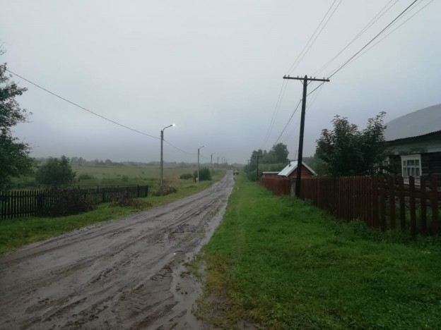
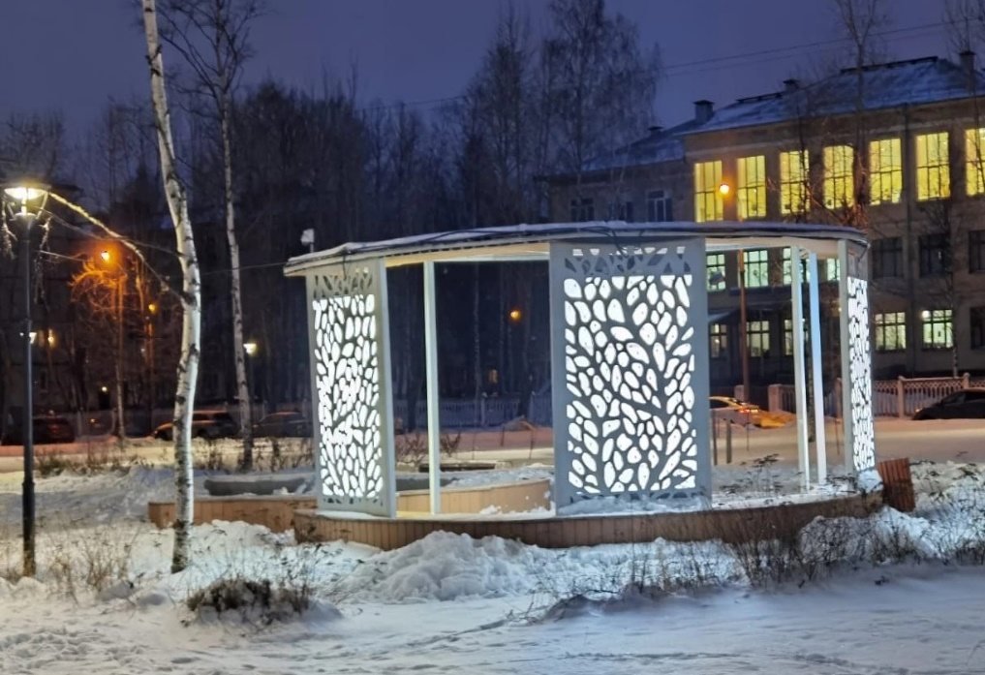
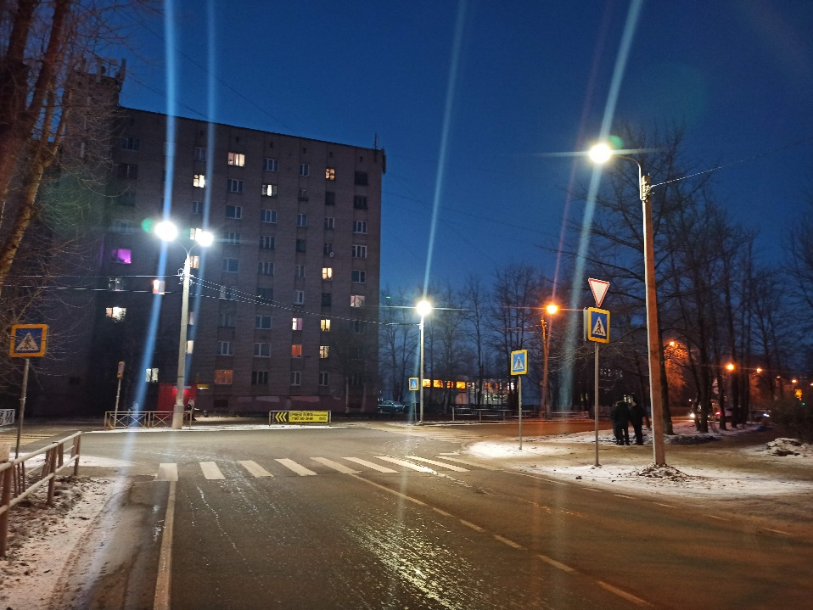
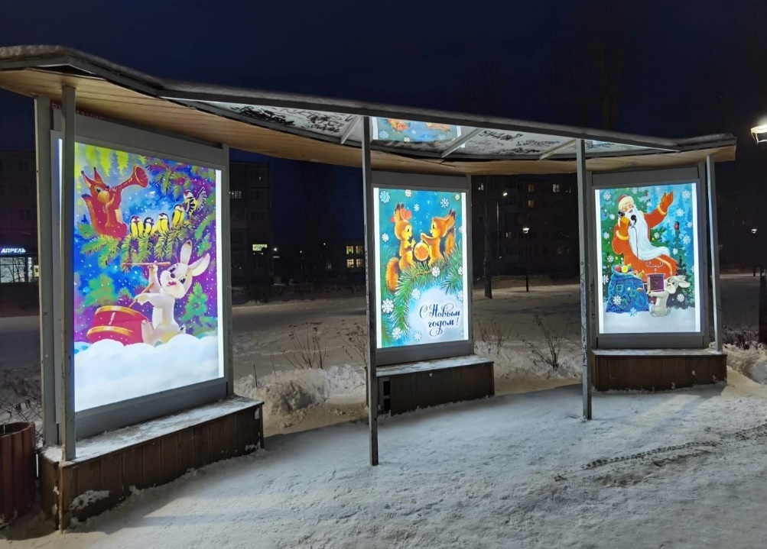
Устройство недостающих участков сетей наружного освещения в селе Ненокса
Изготовлены шесть световых коробов для украшения двух беседок на «Аллее молодежи»
Устройство недостающих участков сетей наружного у пешеходных переходов

Slide 11
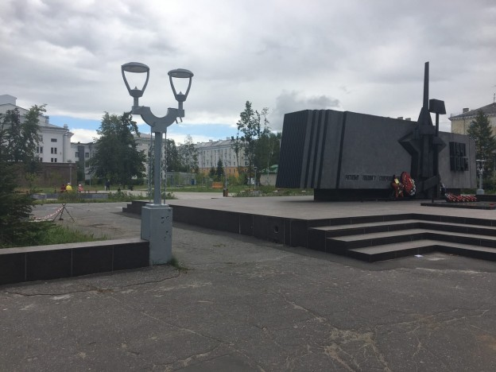
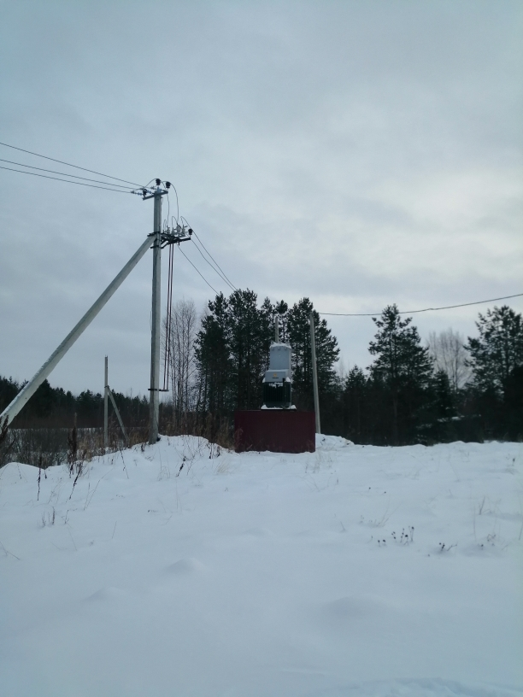
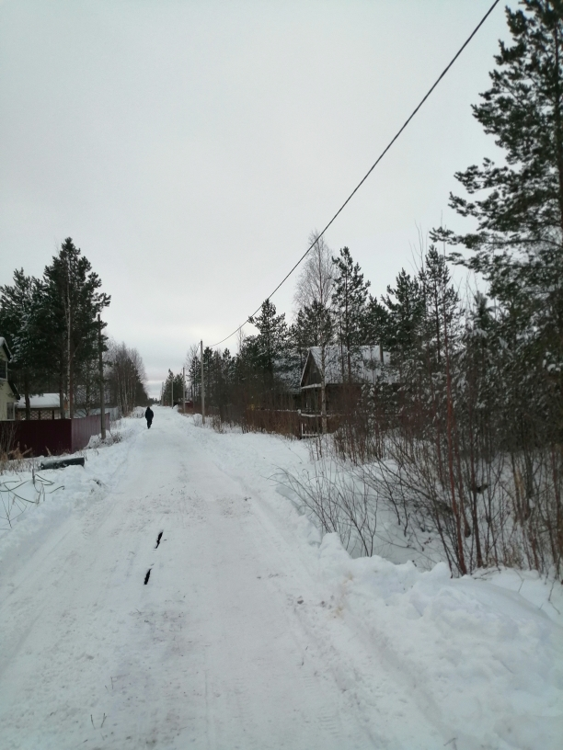
Субсидия на возмещение затрат СНТ на электрификацию территорий
Видеокамеры
Сквер ветеранов

Slide 12
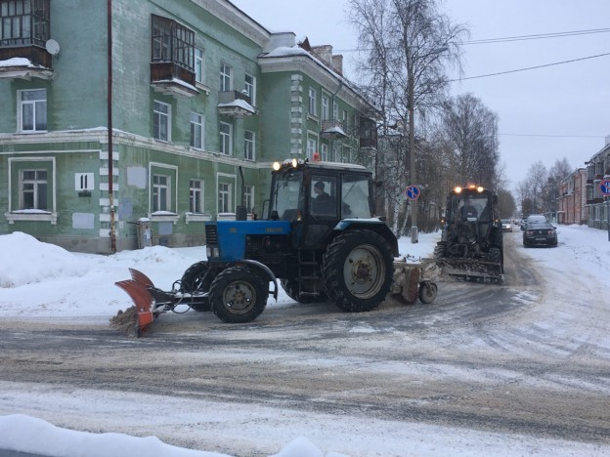
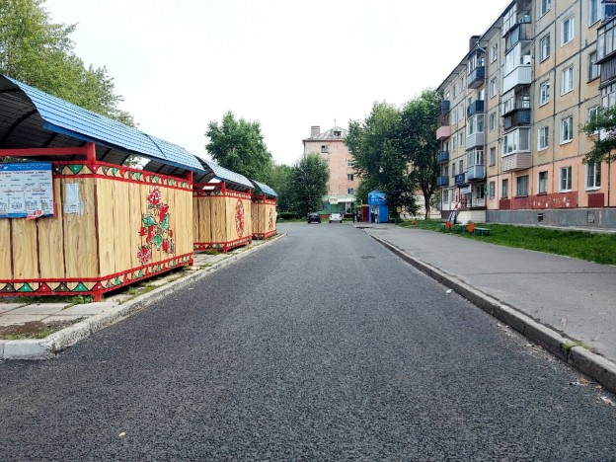
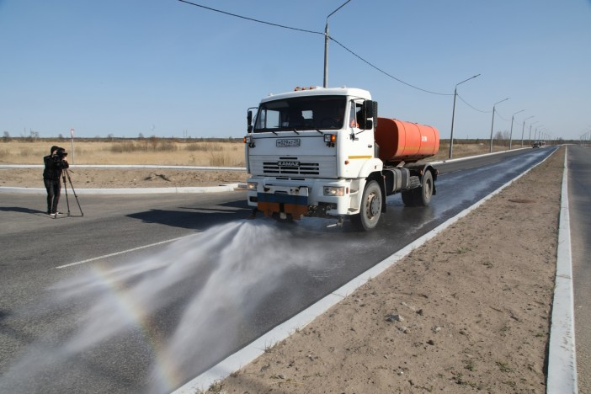
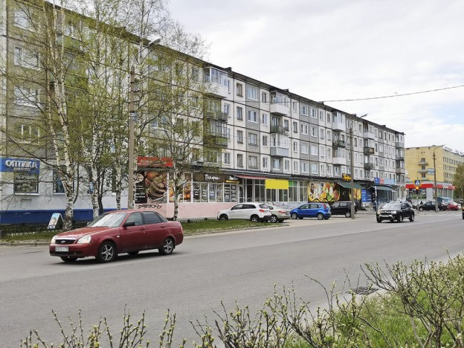
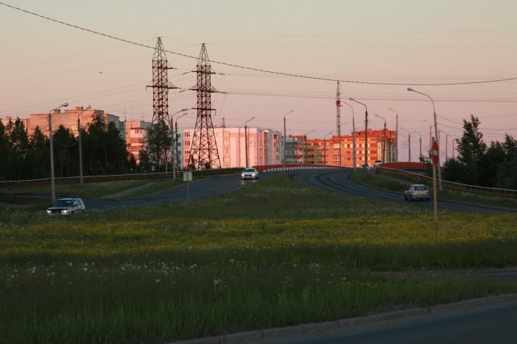
Обеспечена эксплуатация улиц, автомобильных дорог протяжённостью 194,3 км и 21 искусственных сооружений

Slide 13
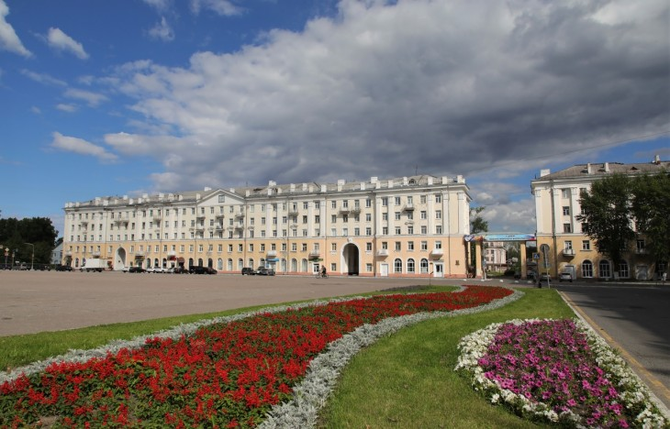
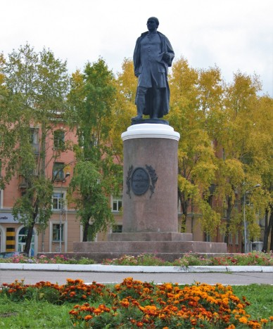
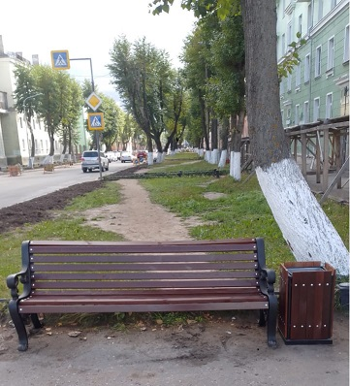
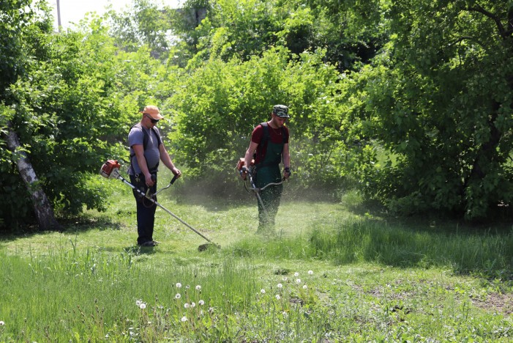
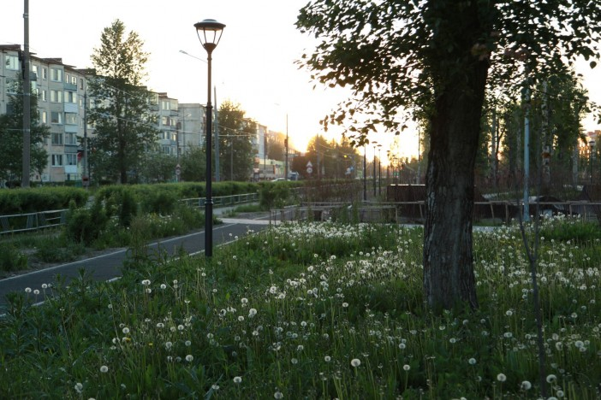

Slide 14
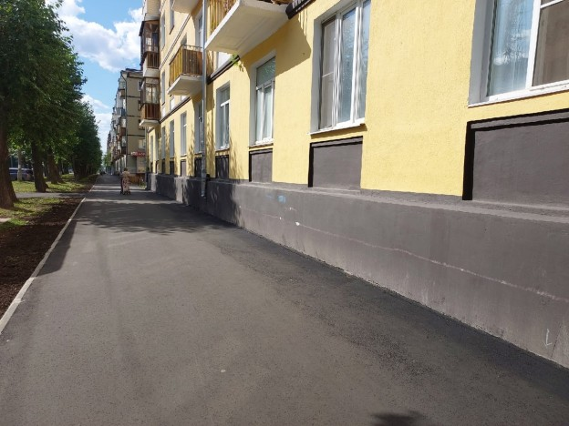
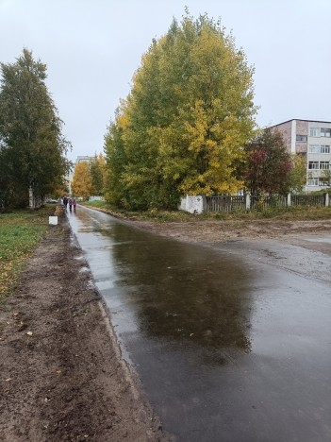
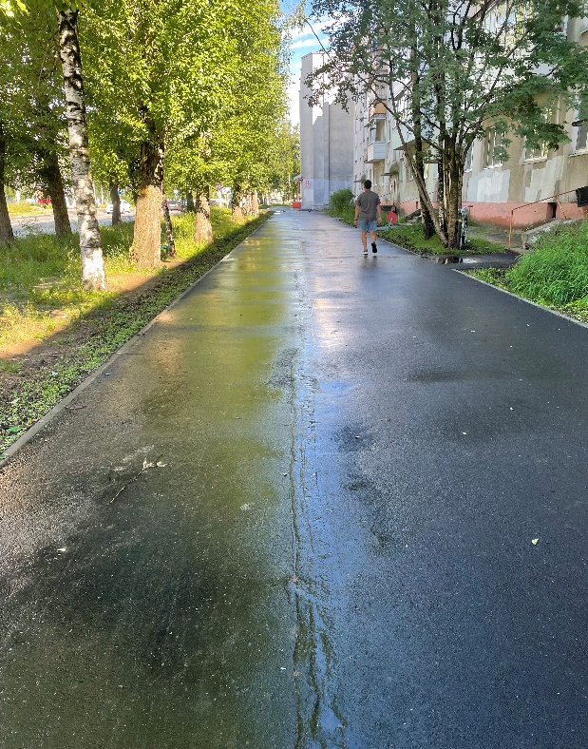
Ремонт тротуаров в объеме 12 141,92 м2:
- в районе МАОУДО ДЮЦ до путепровода по просп. Труда
- ул. Карла Маркса от просп. Морского до ул. Арктической
- в районе дома № 6 по ул. Пионерской
- ул. Карла Маркса от ул. Гагарина до ул. К. Воронина
- ул. Советская от ул. Георгия Седова до ул. Гагарина
- ул. Корабельная от ул. Макаренко до ул. А. Нахимова
- ул. Ломоносова от просп. Ленина до ул. Г. Седова
- ул. Коновалова от ул. Ломоносова до ул. Советских Космонавтов
Замена тротуарной плитки:
- ул. Карла Маркса на участке от ТЦ «Макси» до Песчаного проезда
- ул. Ломоносова в районе домов № 102, 120, 118
- ул. Лебедева в районе дома № 8

Slide 15
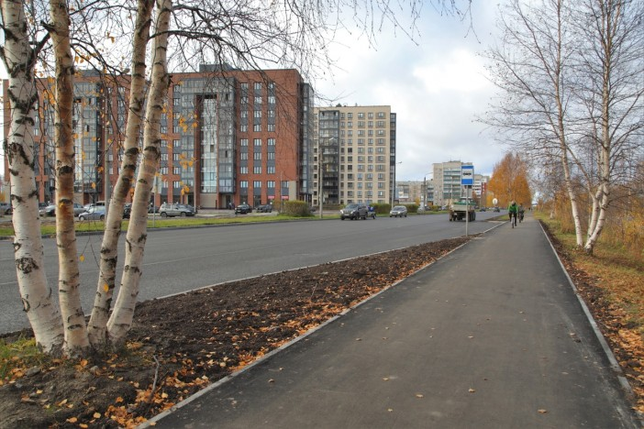
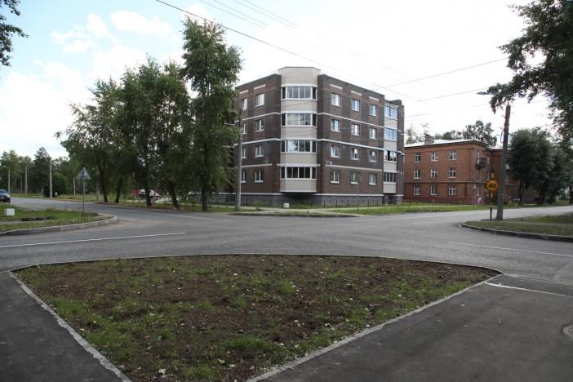
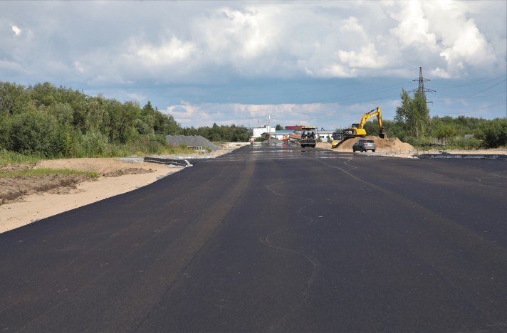
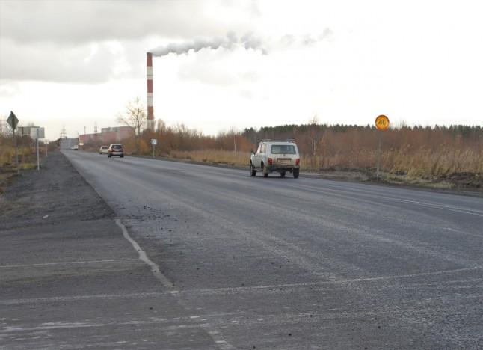

В 2022 году в рамках национального проекта «Безопасные и качественные автомобильные дороги» выполнены работы по ремонту 7,1 км автомобильных дорог
За счет выделенных дополнительных средств из федерального и областного бюджета выполнен ремонт ул. Окружной

Slide 16
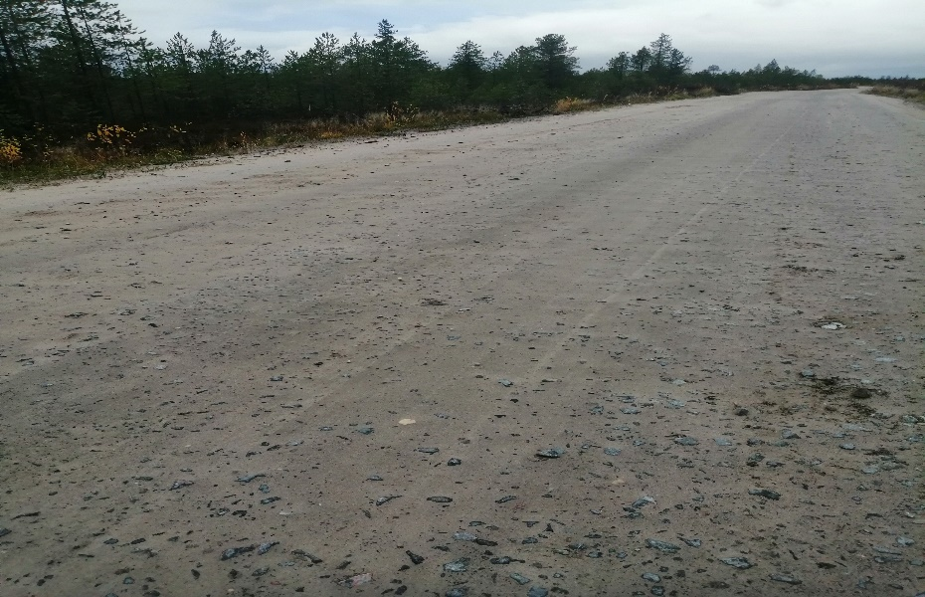
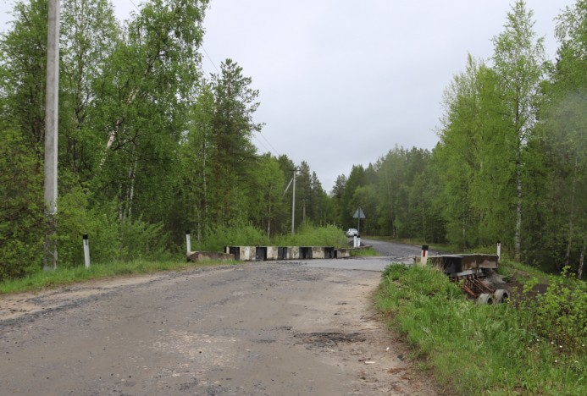
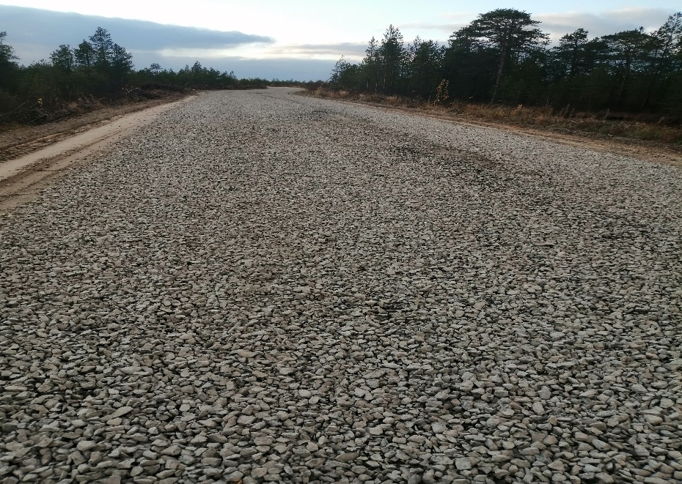
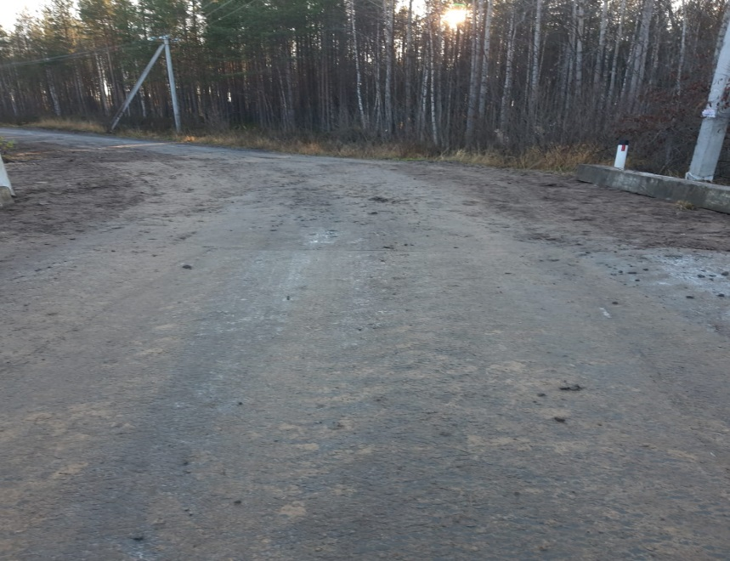
До ремонта
В 2022 году оказана поддержка садоводству и огородничеству в муниципальном образовании «Северодвинск»
Предоставлена субсидия двум СНТ на возмещение затрат для организации и проведения мероприятий по содержанию и ремонту подъездных дорог:
СНТ «Строитель» – отремонтировано 180 погонных метров;
СНТ «Дружба» – ремонт моста, расположенного на подъездной дороге к территории СНТ
После ремонта

Slide 17
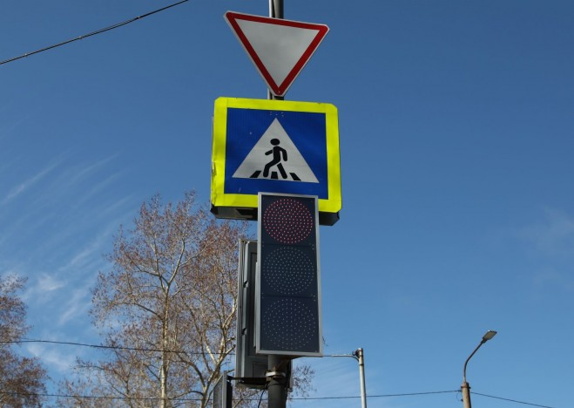
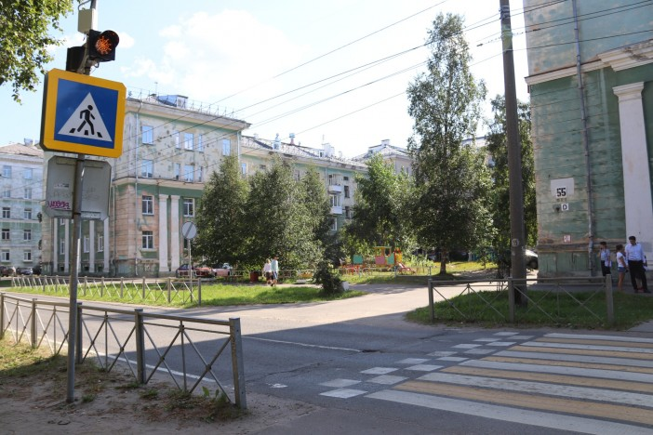
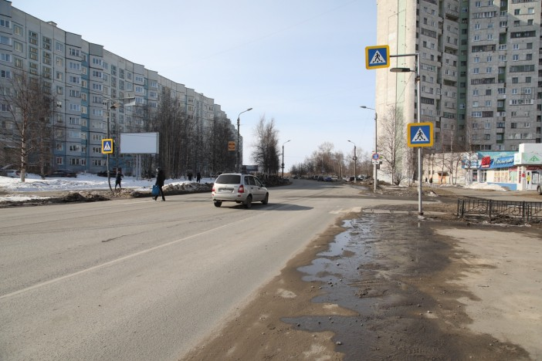
Повышение безопасности дорожного движения

Slide 18
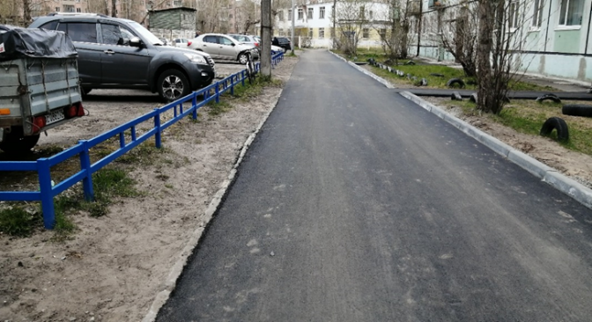
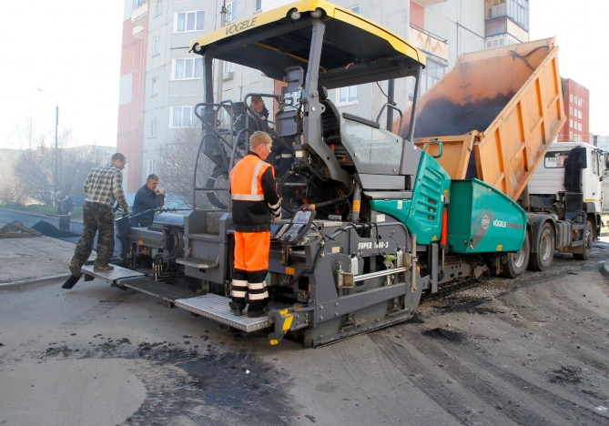
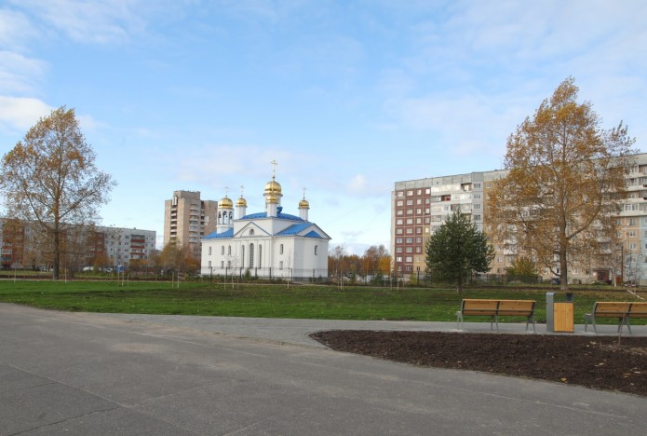
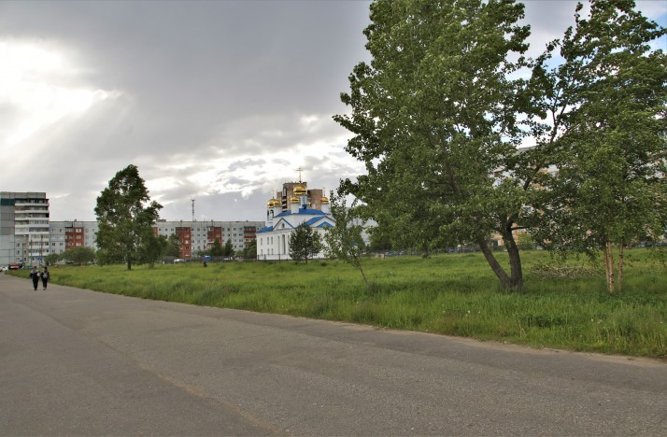

За счёт средств областного бюджета отремонтированы внутриквартальные проезды общей площадью
30,4 тыс. кв. м
Благоустроена общественная
территория в районе
просп. Победы –л. Лебедева
за счет средств федерального бюджета

Slide 19
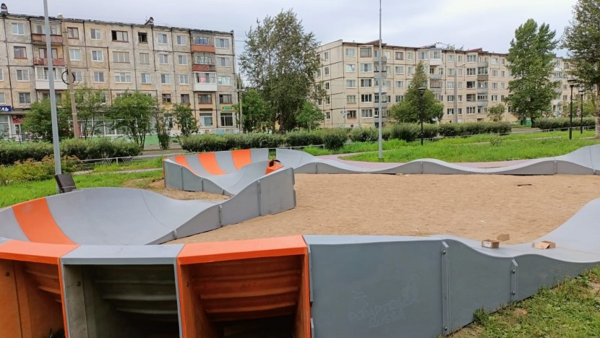
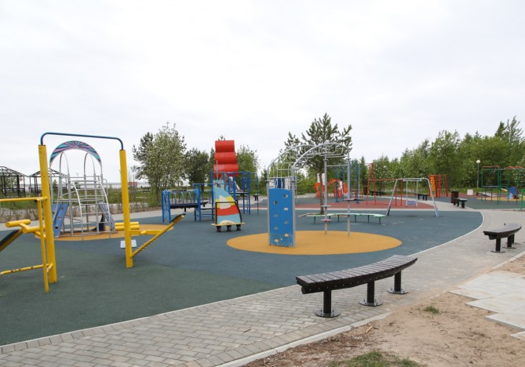
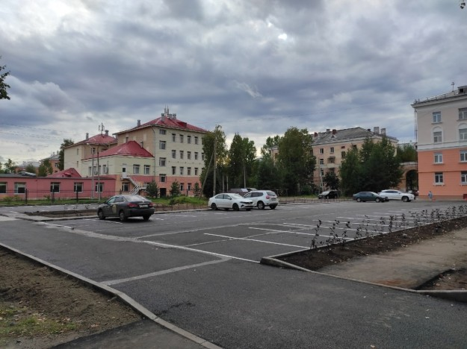
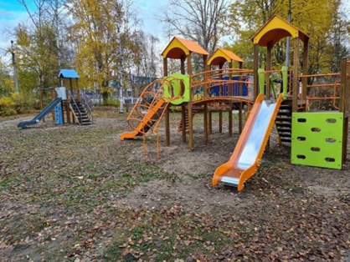
Памп трек на Аллее молодежи
В Приморском парке установлено 5 тренажеров
Гостевая стоянка
в районе дома № 41 по ул. Лесной
Устройство детских игровых и спортивных площадок

Slide 20
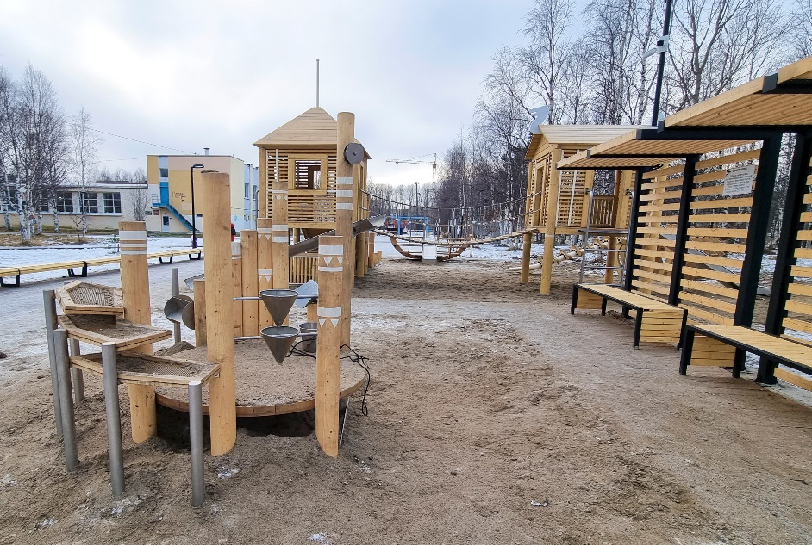



В рамках муниципальной адресной программы
«Формирование современной городской среды
муниципального образования «Северодвинск»
Проведены работы по благоустройству
3 общественных территорий:
- зеленая зона на улице Мира,
- улица Ломоносова
от просп. Труда до просп. Труда,
- парковая зона, расположенная между ул. Лебедева и просп. Победы, в части устройства бетонной плитки (брусчатки)
2 дворовых территорий:
- ул. Советская, д. 50/12
- просп. Бутомы, д. 14

Slide 21



«Улучшение санитарного состояния территории муниципального образования «Северодвинск»
Приобретены 5 санитарно-гигиенических комплексов
и 15 мобильных туалетных кабин

Slide 22


Обеспечено выполнение работ по текущему ремонту и содержанию узкоколейной железной дороги (далее – УЖД) протяжённостью 35,41 км, капитально отремонтировано 0,668 км

Slide 23

Дежурным поездом УЖД, которая обеспечивает транспортную связь п. Белое Озеро с городом Северодвинском, выполнено
319 рейсов

Slide 24
Бюджетные средства, выделенные на реализацию Программы, освоены на 92,4 %

Slide 25
Средства областного бюджета
выделялись в рамках Государственной программы Архангельской области «Развитие транспортной системы Архангельской области по соглашению о предоставлении иного межбюджетного трансферта, имеющего целевое назначение, из бюджета Архангельской области местному бюджету муниципального образования «Северодвинск»
выделялись в рамках реализации государственной программы Архангельской области «Формирование современной городской среды в Архангельской области» на реализацию приоритетного проекта «Формирование комфортной городской среды»
выделялись в рамках соглашений «О предоставлении субсидии на софинансирование дорожной деятельности» в отношении автомобильных дорог общего пользования местного значения, капитального ремонта и ремонта дворовых территорий многоквартирных домов, проездов к дворовым территориям многоквартирных домов населенных пунктов»
выделялись на софинансирование мероприятий по модернизации нерегулируемых пешеходных переходов, светофорных объектов и установке светофорных объектов, пешеходных ограждений на автомобильных дорогах общего пользования местного значения

Slide 26
Средства федерального бюджета
выделялись в рамках Государственной программы Архангельской области «Социально-экономическое развитие Арктической зоны Российской Федерации» на реализацию мероприятий планов социального развития центров экономического роста субъектов РФ, входящих в состав Арктической зоны Российской Федерации
выделялись на реализацию приоритетного проекта «Формирование комфортной городской среды» в рамках Государственной программы Архангельской области «Формирование современной городской среды в Архангельской области»

Slide 27
Индекс достижения плановых значений показателей муниципальной программы
1,027
Средний индекс достижения плановых значений показателей мероприятий
1,160

Slide 28
Результаты деятельности Комитета ЖКХ, Тис по управлению реализацией муниципальной программы
Выполнение Плана реализации Программы с высокой степенью (97,86 %) при взаимодействии ответственного исполнителя – Комитета ЖКХ, ТиС и соисполнителей Программы – Отдела гражданской защиты, КУМИ, Администрация Северодвинска в лице муниципального казенного учреждения «Управление культуры и туризма Администрации Северодвинска»
Проведение анализа и формирование предложений по рациональному использованию финансовых ресурсов Программы
Подготовка и представление в органы Администрации Северодвинска (Финансовое управление, Управление экономики) отчетов о расходовании средств и о ходе реализации Программы
Реализация мероприятий Программы осуществлялась на основе заключённых договоров (контрактов) с участниками программных мероприятий, подрядчиками
Актуализация муниципальной программы: уточнение объёмов финансирования программы, перечней мероприятий и значений показателей

Slide 29
Оценка эффективности реализации Программы в 2022 году
эффективный уровень реализации муниципальной программы в отчётном периоде

Slide 30
Спасибо за внимание!

